Slide 1
Sección 4262
Alumno Estefano Sebastian Lostaunau Pereira
SI728 – Arquitecturas de Software Emergentes
Práctica Calificada 1
202501

Slide 2
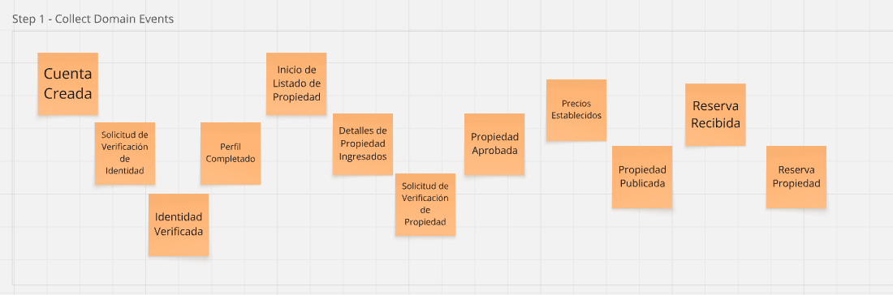
Pregunta 1. EventStorming
Pegue sobre esta área la imagen capturada con el diagrama de EventStorming elaborado según especificaciones.
Criterios y Sustento de decisión
Me pareció importante separar esos 12 eventos porque así consigo reflejar cada paso clave con mayor detalle y claridad. Al ampliar de 8 a 12, puedo distinguir mejor acciones como la solicitud y la confirmación de reservas, y separar la verificación de identidad de la verificación de la propiedad. De este modo, cada fase del proceso queda bien delimitada y es más sencillo luego asignar comandos, rols y sistemas externos durante el modelado de software. Esto me ayuda a visualizar con precisión qué componentes del sistema intervienen en cada momento y evita que se solapen responsabilidades.

Slide 3
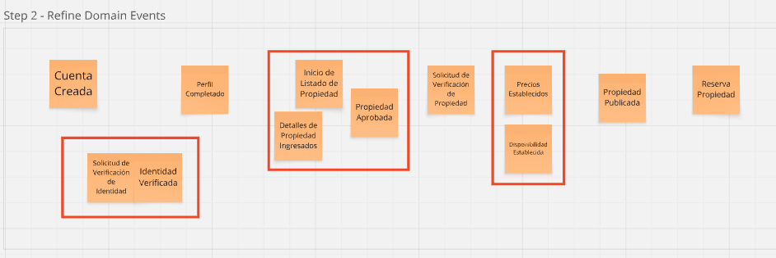
Pregunta 1. EventStorming
Pegue sobre esta área la imagen capturada con el diagrama de EventStorming elaborado según especificaciones.
Criterios y Sustento de decisión
En este paso identifico y refino los eventos de dominio para poder agrupar de forma natural los procesos en el EventStorming. Me concentro en los hitos más relevantes del sistema como la creación de cuenta, la verificación y la publicación de la propiedad porque son los momentos críticos que marcan las transiciones de estado y definen la lógica de negocio.

Slide 4
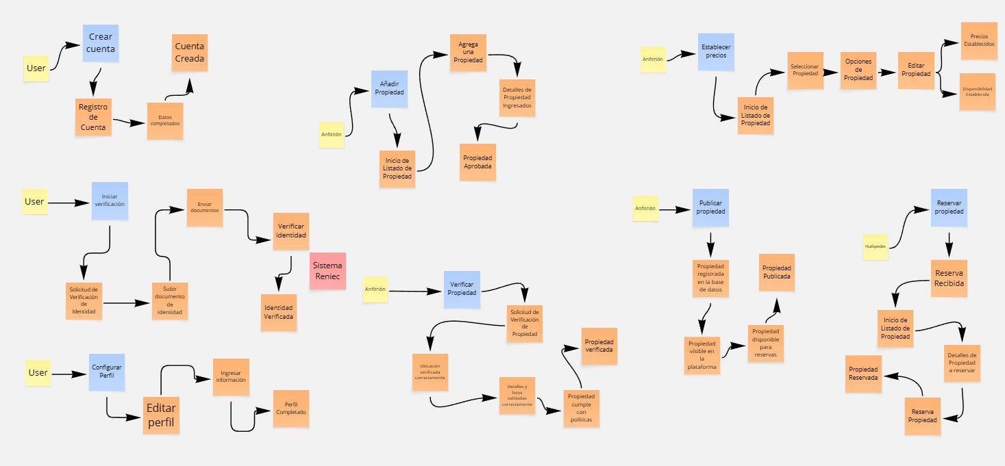
Pregunta 1. EventStorming
Pegue sobre esta área la imagen capturada con el diagrama de EventStorming elaborado según especificaciones.
Criterios y Sustento de decisión
En este paso me enfoco en identificar qué causa cada evento dentro del sistema, distinguiendo si fue originado por una acción del anfitrión, del huésped o por una respuesta automática. Esto me permite entender cómo interactúan los distintos actores y sistemas, y así definir con más claridad los comandos y procesos involucrados en el flujo general.

Slide 5
Pregunta 2. Quality Attribute Scenario
Quality Attribute Scenario
Especifique en el cuadro El Quality Attribute Scenario
Criterios y Sustento de decisión
Element | Statement
Quality Attribute | La verificación de identidad protege contra fraudes y usos malintencionados de la plataforma, proporcionando un nivel de confianza necesario para la comunidad global de usuarios.
Scenario Name | Verificación de identidad segura y resistente en picos de registro
Scenario Description | Durante campañas masiva de anfitriones, el servicio de verificación de identidad debe procesar de forma concurrente solicitudes que incluyan nombres legales, documentos oficiales y selfies, validando autenticidad y cumplimiento de políticas sin degradar la experiencia del usuario ni comprometer la confidencialidad de los datos.
Source of Stimulus | Nuevo anfitrión que inicia el proceso de verificación de identidad.
Stimulus | Recibir 500 solicitudes de verificación de identidad en un intervalo de 60 segundos durante una campaña masiva de captación de anfitriones.
Artifact | Servicio de Verificación de Identidad (microservicio que recopila y valida nombre legal, foto de documento y selfie).
Environment | Pico de alta concurrencia en infraestructura en la nube pública, con escalado automático disponible.
Response | 1. Cada documento se compara contra listas oficiales de formatos válidos. 2. La selfie se compara con la foto del documento mediante algoritmos de reconocimiento facial. 3. Los datos validados se almacenan cifrados y se marca la identidad como “Verificada”. 4. Documentos inconsistentes se rechazan automáticamente y se solicita reenvío.
Response Measure | - 99.5 % de las identidades verificadas en menos de 2 s por solicitud. - 0 % de fugas de datos (auditoría de cifrado completa). - ≥ 95 % de precisión en detección de documentos con inconsistentes.
Me decidí por verificar muchas solicitudes en un corto periodo porque refleja con precisión una carga elevada y prolongada que pone a prueba la capacidad del servicio de KYC para procesar documentos y selfies sin errores ni demoras. Al especificar tanto la cantidad como el intervalo, garantizo que podamos diseñar pruebas de estrés realistas y medibles, evaluando al mismo tiempo la integridad de los datos y la capacidad de escalado automático del microservicio. Esta formulación me asegura cubrir la confidencialidad, la disponibilidad y la exactitud de la validación en un escenario crítico para la seguridad de Airbnb.

